Slide 1



CARTA A LA
SEGURIDAD
SOCIAL

Slide 2


Slide 3
La Carta Más Rara Recibida En La Seguridad Social

Slide 4
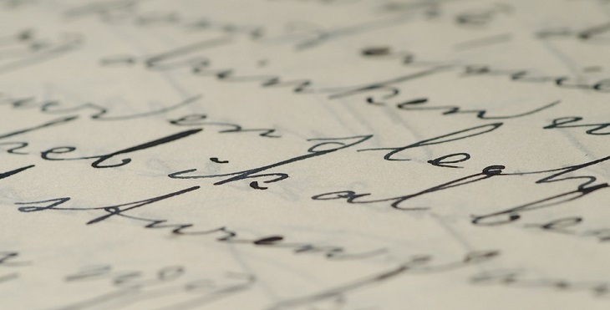

Slide 5
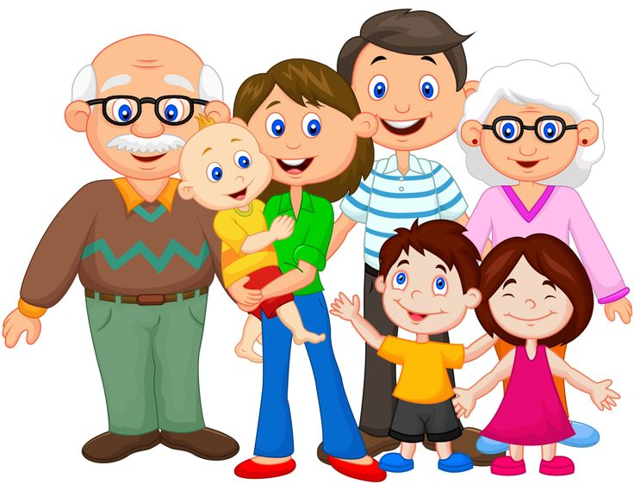

Slide 6
Estimado Comisario de la Seguridad Social,
Mi nombre es Carlos García y quisiera exponerles mi siguiente historia:
"Hace muchos años, me casé con una viuda por amor que tenía una hija de 18 años. Después de la boda, mi padre vino a visitarme varias veces, y de repente se enamoró de mi hijastra. Mi padre acabó casándose con ella sin mi autorización...

Slide 7
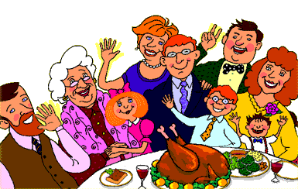

Slide 8
Como resultado de la unión, mi hijastra se convirtió legalmente en mi madrastra y mi padre en mi yerno. La esposa de mi padre (también mi hijastra y a la vez mi madrastra), dio a luz a un hijo que es mi nieto -porque yo soy el marido de la mamá de mi hijastra. Aunque como hijo de mi padre, este muchacho es también mi hermano.

Slide 9


Slide 10
De repente, mi esposa se convirtió en abuela, porque es la madre de la esposa de mi padre. Por lo tanto, parece que también soy nieto de mi esposa. Poco tiempo después de estos acontecimientos, mi esposa dio a luz a un hijo, que se convirtió en el cuñado de mi padre, y mi tío. Mi hijo es también el hermano de mi madrastra, y a través de mi madrastra, mi esposa se ha convertido en abuela y yo me he convertido en abuelo.

Slide 11
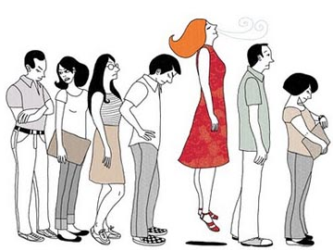

Slide 12
A la luz de todo lo anterior, quisiera saber lo siguiente: ¿Mi hijo, que también es mi tío, el yerno de mi padre y el hermano de mi madrastra cumple con los requisitos para recibir la ayuda para cuidado de niños?"
Sinceramente suyo,
Carlos García

Slide 13


Slide 14


Hoy es viernes, 01 de septiembre de 2017
Ahora mismo son las 18:09 horas.
UN FUERTE
ABRAZO,
QUE TENGAS
UN BUEN DIA

Slide 15









¿Te ha gustado?
Puedes ver más entrando
Aquí
Además puedes recibir powerpoints en tu correo electrónico suscribiéndote aquí:
Esta presentación powerpoint ha sido creada y compartida única y exclusivamente para mispps.com

